Slide 1
اگـر شمــاهــم از جذابیــت ساییتــون راضی نیستید و بازدهی سایتتون پایینه
میتونید با یک تیر هفت نشان بزنید!
چطور؟
با پکیج هفت سین مجازی گرافتوگالری

Slide 2

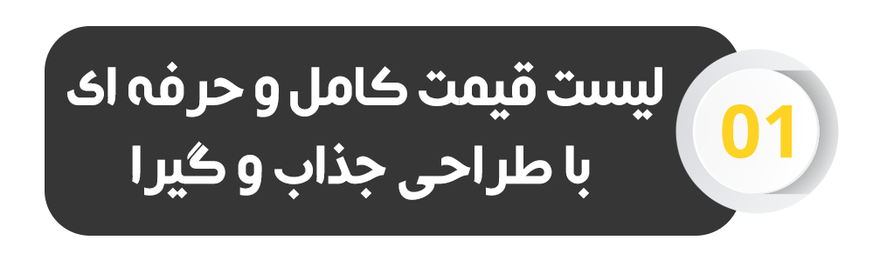




پکیج
هفت سین مجازی گــــرافتــــــــــوگالـــــری

Slide 3
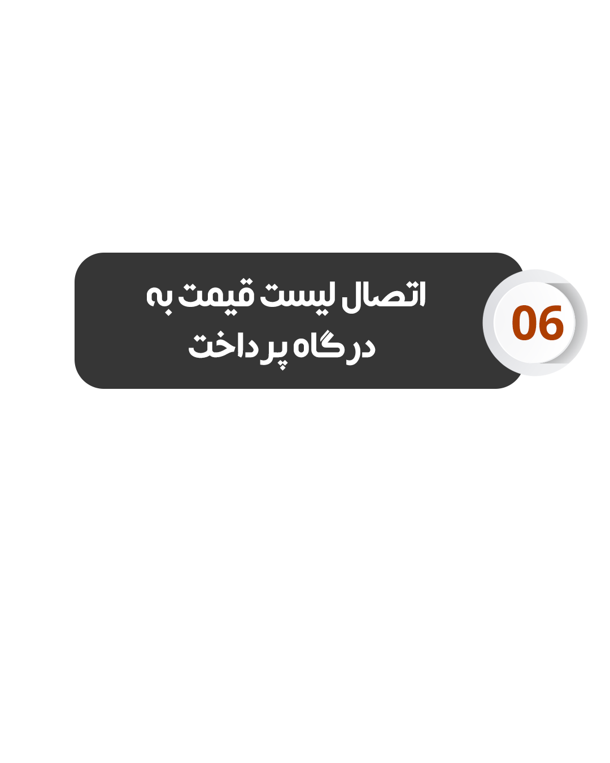



پکیج
هفت سین مجازی گــــرافتــــــــــوگالـــــری

Slide 4

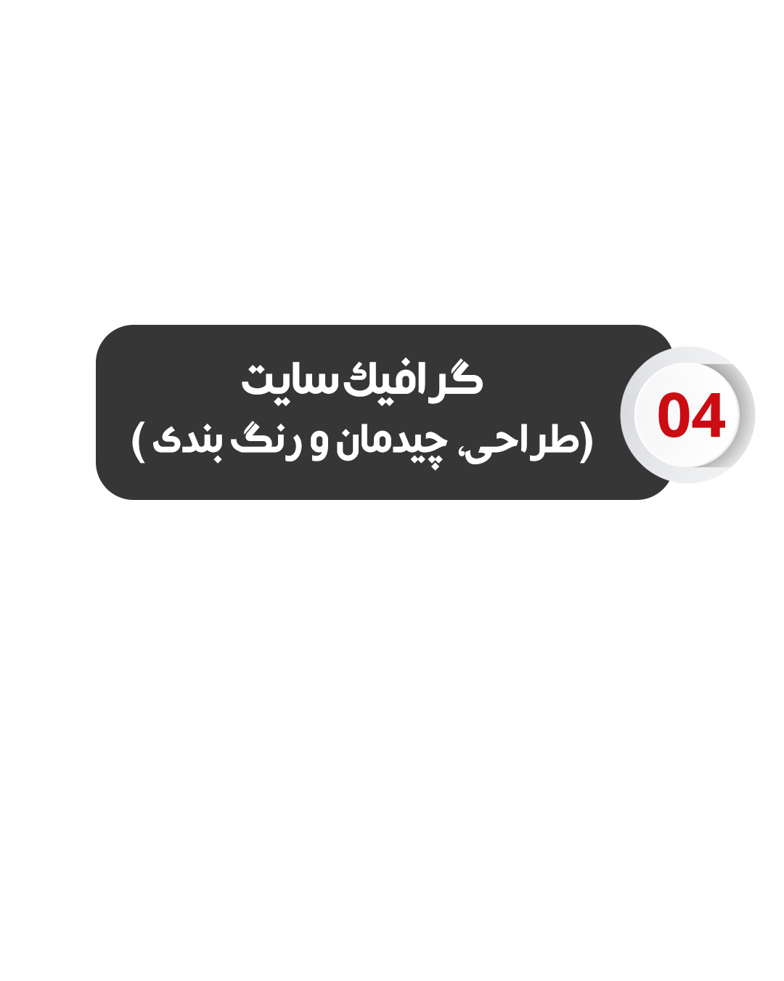


پکیج
هفت سین مجازی گــــرافتــــــــــوگالـــــری

Slide 5
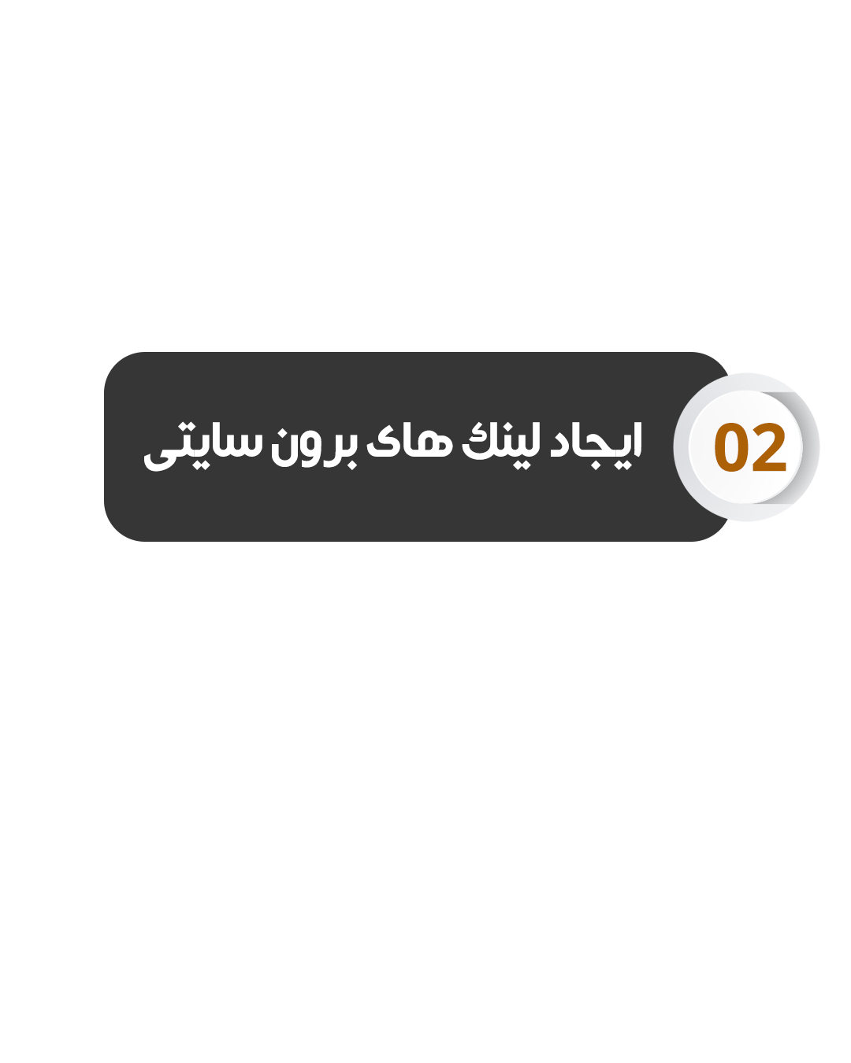


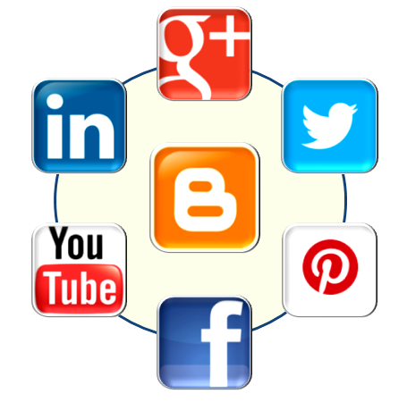
پکیج
هفت سین مجازی گــــرافتــــــــــوگالـــــری

Slide 6

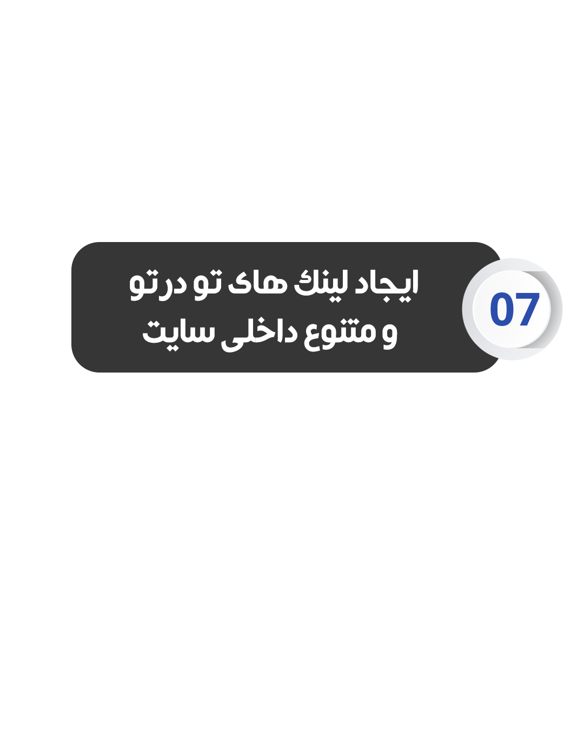


پکیج
هفت سین مجازی گــــرافتــــــــــوگالـــــری

Slide 7

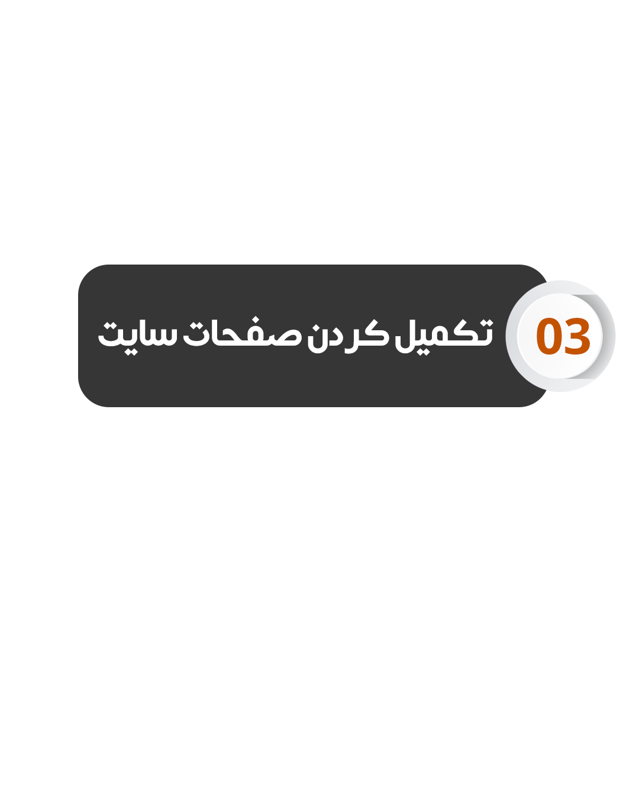


پکیج
هفت سین مجازی گــــرافتــــــــــوگالـــــری

Slide 8
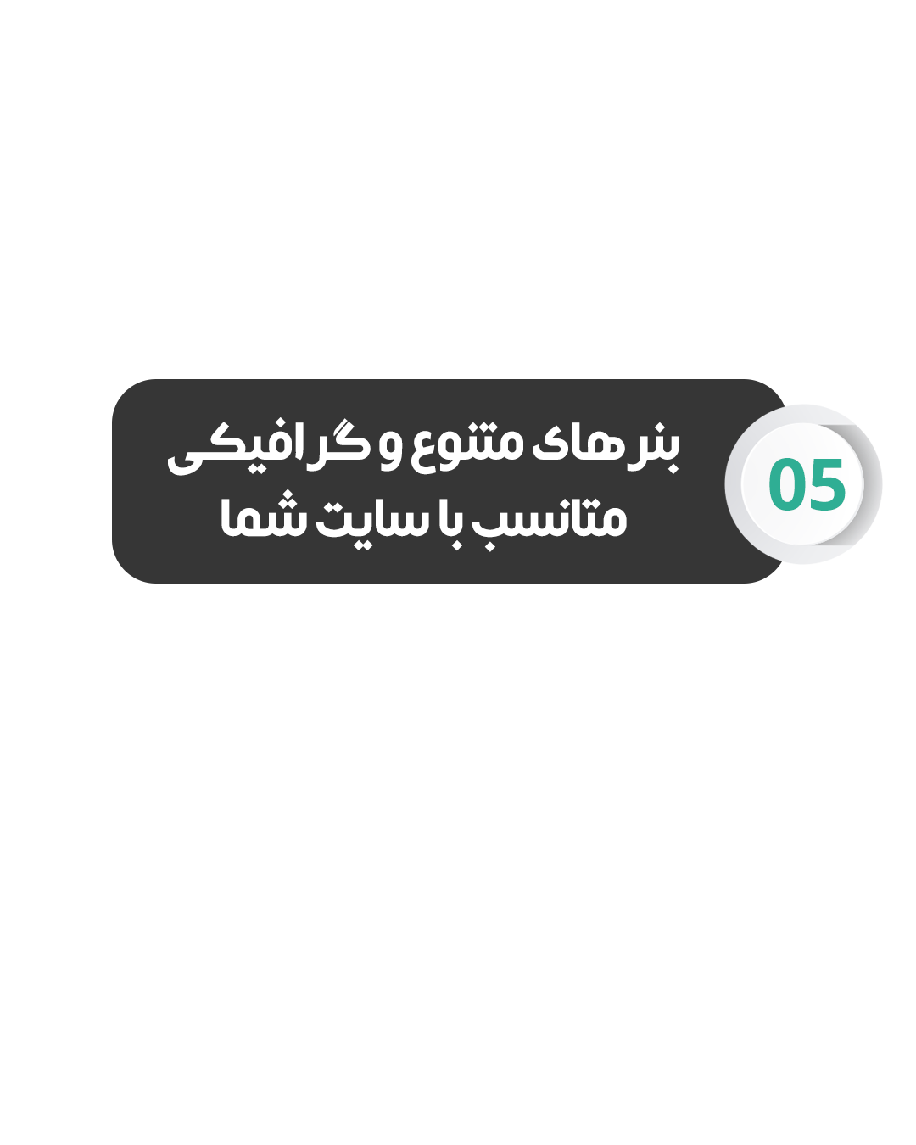



پکیج
هفت سین مجازی گــــرافتــــــــــوگالـــــری

Slide 9
بهترین فرصت برای اجرای این پکیج، تعطیلات نوروزِ
تا ما با تیم متخصص و حرفه‌ایمون سایتتون رو از این رو به اون رو کنیم
گرافتوگالری به فکر کسب و کار شماست

